Slide 1
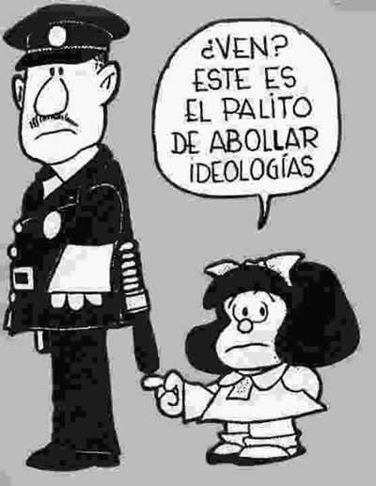
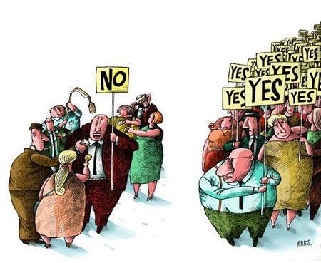
A POLÍTICA

Slide 2
A POLÍTICA: antecedentes
Por qué somos seres sociais?
Porque facilita a supervivencia e fai posible a aprendizaxe.
Por que a vida en sociedade permítenos adquirir una linguaxe.
Asimilamos o conxunto de coñecementos, crenzas e formas de vida que integran a
cultura.
En definitiva, necesitamos vivir cos demáis para desenvolvernos plenamente como
persoas.
Qué formas de organización social existiron/existen?
Tribal; Escravismo; Feudal: Estados nación.

Slide 3
A POLÍTICA:Autoridade-Poder
Por qué nas sociedades uns mandan e outros obedecen? Quén debe mandar?
Para distribuir as tarefas e manter o funcionamento do grupo ten que haber una
organización.
As tarefas de coordinación realízanse mediante o exercicio dom PODER
En qué consiste o Poder?
Na capacidade de obrigar ou impoñer os demais a actuaren dunha determinada
maneira. Imponse pola forza
En qué consiste a Autoridade?
Cando os que deben obedecer as ordes dos que teñen o poder as respetan e as
valoran sin imposición.

Slide 4
A POLÍTICA: Lexitimación
Cal é a diferenza entre Poder e Autoridade?
Na Lexitimación que consiste en que os que deben obedecer aceptan a validez das ordes
e están dispostos a acatalas.
Qué tipos de lexitimación existen?
Lexitimación Tradicional: se basea no prestixio dos costumes que se mantiveron
inalterables co trascurso do tempo. Se respecta as regras que se mantiveron en vigor
durante xeracións.
Lexitimación Carismática: asóciase a un individuo excepcional que ten unas
cualidades singulares e irrepetibles e que, pola sua personalidade, sucita a admiración
e o respeto dos demais.
Lexitimación Racional-Legal: apoiase na existencia de leis e regras racionais que
regulan o exercicio do poder, cando o poder se axusta ao que indican estas normas.

Slide 5
INTERPRETACIÓNS SOBRE A RELACIÓN ÉTICA – POLÍTICA
PLATÓN
O seu pensamento é normativo porque indica como debería organizarse a sociedade para que fose a
sua convivencia satisfactoria polo que creou un modelo de sociedade ideal na que cada persoa se
desenvolve segundo as súas características persoais.
Clasifica os individuos segundo o tipo de alma que predomina en cada un: /ver esquema libro páx. 334
Alma Racional: son os interesados polo coñecemento e a sabiduría e, polo tanto, son
capaces de comprender a auténtica realidade e a verdade. Por iso, os mais aptos para
gobernar son os Filósofos. A sua virtude moral é a Prudencia.
Alma Irascible: son os que teñen conduta apaisonada e combativa, son áxiles, fortes e
valentes, os seus intereses son a honra e a paixón polo que son os mais preparados para
defender e protexer os demais. Trátase dos Guerreiros.

Slide 6
INTERPRETACIÓNS SOBRE A RELACIÓN ÉTICA – POLÍTICA
Alma Concupiscible: están dominados polo apetito, os praceres, interésanse por
satisfacer as suas necesidades materiais e están mellor preparados para a
producción de bens. Adícanse á agricultura, gandeiría e artesanía ou comercio. Son os
Productores.
A Xustiza e a Educación serán as que organizan e clasifican os individuos na
sociedade.

Slide 7
INTERPRETACIÓNS SOBRE A RELACIÓN ÉTICA – POLÍTICA
ARISTÓTELES
Ocúpase de sinalar cómo funciona realmente a sociedade. É unha
interpretación descritiva porque interesalle explicar os distintos
modelos de organización social que se atopan na práctica.
Afirma que hai moitas formas de gobernó diferentes: unhas son xustas
cando buscan o Ben Común e outras son inxustas cando se aparatan
dese obxectivo.

Slide 8
INTERPRETACIÓNS SOBRE A RELACIÓN ÉTICA – POLÍTICA
Formas Xustas
Monarquía (o goberno de un só individuo); Aristocracia (o goberno dos mellores);
Democracia ( o goberno do pobo).
Formas Inxustas
Tiranía (dexeneración da Monarquía na que o gobernante se interesa polo seu beneficio
e non polo ben do pobo); Oligarquía (dexeneración da Aristocracia cando os que
gobernan o fan en beneficio dos seus intereses de grupo); Demagoxia (resultado da
corrupción da Democracia na que as maiorías abusan do seu poder.)

Slide 9
INTERPRETACIÓNS SOBRE A RELACIÓN ÉTICA – POLÍTICA
NICOLÁS MAQUIAVELO
O seu pensamento político desenvólvese no Renacimento na que a novidade é a
separación entre a Ética e a Política,
Sostén que a política debe ocuparse únicamente de cómo exercer o poder con
eficacia. (Def. Eficacia: capacidade de acadar uns obxectivos esperados
independientemente dos recursos e do tempo empregado)
Un bo gobernante non ten que ser bo na sua conduta, pero sí que sexa poderoso.
O que significa que para adquirir ou manter o poder pode verse obrigado a actuar de forma inmoral.
Polo tanto, a mentira, o asesinato ou a manipulación poden estar xustificados se con
iso aumenta e manten o seu poder: “O fin xustifica os medios”.
Con Maquiavelo producese unha distinción entre: Ciencia Política (ocúpase de analizar
empíricamente as diferentes formas de gobernó e de organización social) e Filosofía
Política (ocúpase de cómo teríamos que deseñar a política para vivir nun mundo mellor).

Slide 10
UTOPÍAS - DISTOPÍAS
Qué é una Utopía?
É a descrición dun mundo inexistente no que a sociedade está organizada de xeito
ideal.
Por qué xurden?
Como necesidade de reformar a sociedade, de correxir os males/defectos que ésta
ten, por exemplo, a corrupción, a violencia e inseguridade, as inxustizas, as
desigualdades sociais e económicas…
Qué exemplos hai de estas utopías?
Na Época Clásica, A República de Platón. Na Época Medieval, A Cidade de Deus de S.
Agustín. No Renacemento, A Nova Atlántida de F. Bacon; A Cidade do Sol de T. Campanella e Utopía
de Thomas Moro (trátase dunha illa imaxinaria na que a sociedade está organizada de forma
igualitaria para garantir a felicidade de todos e os individuos teñen todo canto necesitan para vivir e
na que ademáis existe una tolerancia relixiosa o que favorece a convivencia pacífica).

Slide 11
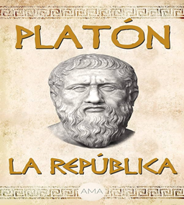


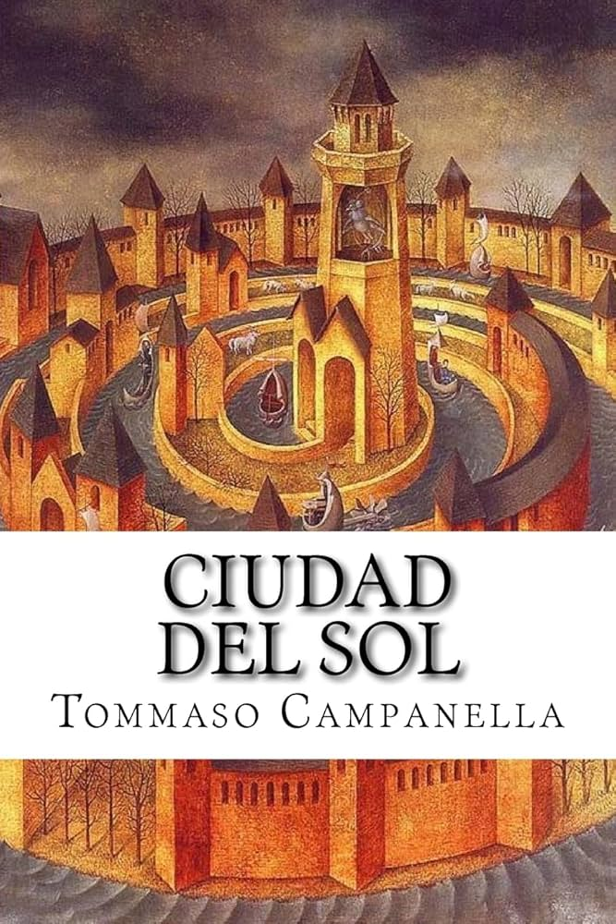
UTOPÍAS

Slide 12
UTOPÍAS - DISTOPÍAS
Qué é una Distopía?
Describen y denuncian una situación futura no deseable a la que se puede llegar si no
corregimos y denunciamos los fallos existente en la sociedad. Describen, polo tanto,
una sociedade futura na que a liberdade e a dignidade das persoas son arrebatadas
polo sistema político existente.
Qué exemplos existen de distopías?
Un mundo feliz de Aldous Huxley; 1984 de George Orwell; Farenheit 451 de Ray
Bradbury

Slide 13



DISTOPÍAS

Slide 14
ORIXE DA SOCIEDADE
Teoría Naturalista
Aristóteles: Defende que os seres humanos son sociais por natureza. O home é un
zoon politikón, é un animal político e social. Necesita vivir en sociedade porque nela
acadamos a linguaxe, a moralidade e satisfación de necesidades (alimentación,
protección…), a felicidade. O que vive o marxe da sociedade ou é un animal ou é un
Deus.
(Oponse os Sofistas que defendían que a sociedade é una creación/produto humano.
Ten una orixe artificial resultado da convención ou acordó entre os homes)

Slide 15
ORIXE DA SOCIEDADE
Teoría Sobrenatural
S. Agostiño de Hipona: Na sua obra A cidade de Deus establece una separación
entre o Ceo e a Terra, entre a cidade celeste e a cidade terrestre. A primeira está
formada por aqueles individuos que seguen a doutrina/palabra de Deus dedicándolle a
sua vida. A segunda está formada por aqueles que se apartan da palabra de Deus
poñendo por diante o seu propio interés.
De esta doutrina derivase a idea de que o poder/autoridade procede directamente
de Deus. Teoría das duas espadas (ver no libro páx. 338)

Slide 16
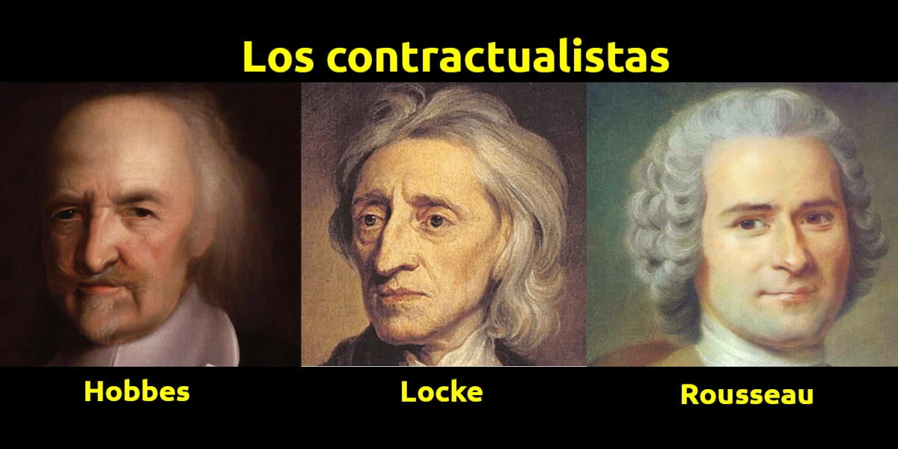
ORIXE DA SOCIEDADE:
TEORÍA DO CONTRATO SOCIAL

Slide 17
ORIXE DA SOCIEDADE:
TEORÍA DO CONTRATO SOCIAL
O pensamento contractualista apareceu na antiga Grecia con os Sofistas. No século
XVII un grupo de filósofos ofreceron unha nova versión para explicar a orixe da vida
social e os principios que a rexen. Trátase de autores como: John Locke; Thomas
Hobbes; Jean Jacques Rousseau.
Todas a suas teorías comparten o mesmo esquema xeral:
Describen a situación natural (Estado de Natureza) dos seres humanos de forma
previa á fundación da sociedade e do Estado.
Expoñen un posible contrato (Pacto) entre os individuos para abandonar o estado natural.
Deseñan unha sociedade (Sociedade Civil ou Estado) e a suas institución a partir
de ese contrato.

Slide 18
ORIXE DA SOCIEDADE:
TEORÍA DO CONTRATO SOCIAL
John Locke
Critica a orixe sobre natural do poder dos monarcas.
Defende que só é lexitimo aquel poder que sexa recoñecido como válido polos
gobernados.
Sostén que no Estado de Natureza os individuos vivían en liberdade e as únicas leis
ou dereitos eran as naturais as cales se resumían en tres: dereito a vida; a formar
una familia e a propiedade privada. Ainda así, non había una seguridade total de
respetalas polo que decatáronse que podían vivir mellorse aceptaban vivir xuntos. Ahí
xurde o Pacto.
O Pacto supón ceder parte da sua liberdade (excepto os dereitos naturais) a cambio de
protección. Supón delegar o poder nuns representantes que deben exercelo ao servizo do
ben común. Se incumpren ese pacto, os cidadáns teñen dereito a destituilos. De este
xeito, Locke defende un goberno liberal baseado na división de poderes.

Slide 19
ORIXE DA SOCIEDADE:
TEORÍA DO CONTRATO SOCIAL
Thomas Hobbes
Considera que o ser humano é egoísta e vive en guerra cos demais homes. Esta é a
situación na que se atopan no Estado de Natureza. Nestá última, a vida é precaria,
breve, solitaria e insegura. Iso explica a necesidade de superar esa situación
mediante un acordó ou pacto.
O Pacto supón que tódolos individuos renuncian á guerra duns contra outros e aceptan
someterse a un único poder supremo capaz de restablecer a paz e orden na
sociedade.
Ese poder supremo é o Soberano (gobernante) que crea as leis e as fai cumprir.
Hobbes chamouno: Leviatán. Ten o poder absoluto e está por enriba das leis.
A sua autoridade baséase na capacidade de proporcionar seguridade a os seus
súbditos. De este xeito, Hobbe defende un goberno autoritario e absolutista.

Slide 20
ORIXE DA SOCIEDADE:
TEORÍA DO CONTRATO SOCIAL
Jean Jacques Rousseau
Sostén que no Estado de Natureza os individuos eran libres e felices, pero a
aparición da propiedade privada na sociedade fixo xurdir a envexa e a cobiza o que
orixinou o enfrentamento entre uns e otros. Esta situación fixo necesaria un acordó
ou pacto.
O Pacto supón que o poder atópase na Vontade Xeral ou ben común. Esto significa que
o único poder lexítimo é o que ten o pobo que ten a posibilidade de participar nos
asuntos políticos.
Os gobernantes son os encargados de realizar a vontade xeral. Se non cumpren con
ese mandato poden ser destituidos por outros. De este xeito, Rousseau defende un
sistema de gorberno democrático.

Slide 21
O ESTADO
Qué é un Estado?
Consiste nun conxunto de institucións que se encargan de organizar e regular o
funcionamento e orden nunha sociedade.
Qué características ten o Estado (Moderno)?
A Soberanía: significa que ten o poder lexítimo para promulgar leis, gobernar e
administrar a sociedade.
2. Un Territorio: quere dicir que ocupa un espazo físico delimitado por unas
fronteiras.
Unha Poboación: sobre a que exerce o seu poder e regula a súa convivencia.
-------------
En contraposición co Estado atópase a Sociedade Civil, que consiste no conxunto de
persoas e grupos que contribúen a convivencia social. Exemplo: ONG; Asociación Veciños…

Slide 22
TIPOS DE ESTADO:
LIBERAL
Defende a liberdade e independencia do individuo fronte o poder do Estado
O poder do Estado debe estar sometido a límites e controis para que impida ir contra
os individuos evitando que se convirta nun estado tiránico ou totalitario.
Caracterízase por:
a) O Imperio da Lei: E dicir, tódolos membros da sociedade están sometidos
as mesmas leis que proceden da vontade xeral.
b) A División de Poderes: co fin de evitar a tiranía ou concentración de poder nun ó
individuo, o poder está dividido en tres partes: Lexilativo; Executivo; Xudicial. Cada
un destes tres poderes teñen que ser independientes.
c) Elaboración dunha Constitución: ou lei suprema que regula o funcionamento do Estado
e que todos os cidadáns están obrigados a obedecer.

Slide 23
TIPOS DE ESTADO:
ANARQUISMO
Rexeita a existencia do Estado por ser una estrutura coercitiva que somete os
individuos, limita a sua liberdade e reprime o seu desenvolvemento persoal.
Unha sociedade verdadeiramente libre é aquela na que non hai Estado e as persoas poden relacionarse entre síde xeito libre e espontáneo.
Desaparecido o Estado, xa non haberá os elementos de coerción nos que aquél se
apoia (policía, exército…). Os seres humanos poderán cooperar entre sí con total
liberdade para crear un mundo mellor.
A agresividade e a competitividade entre os individuos é produto do Estado que as
somete e as reprime. Esas condutas desaparecerán coa desaparición do Estado.
Os defensores desta teoría foron: Bakunin; Proudhon; Kropotkin; Ricardo Mella…

Slide 24
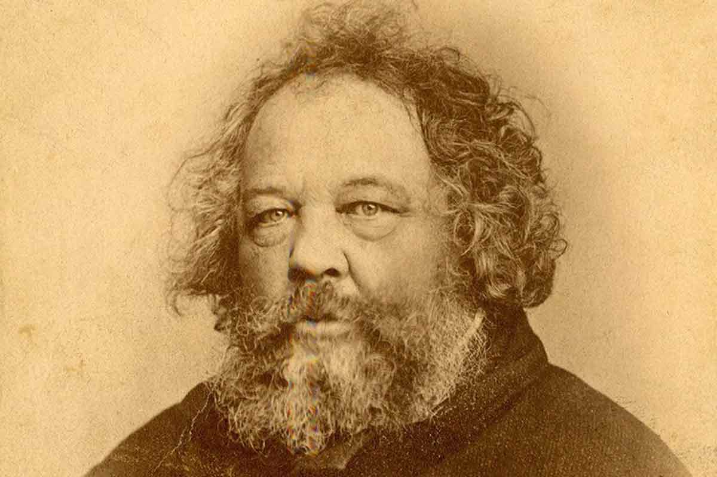
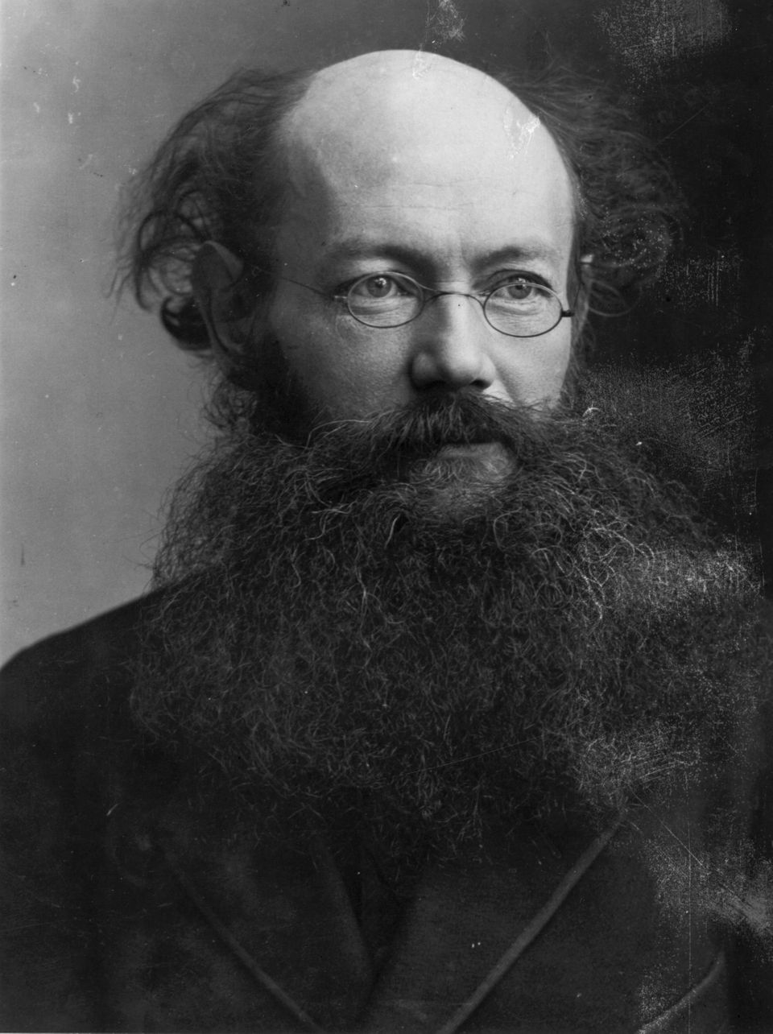
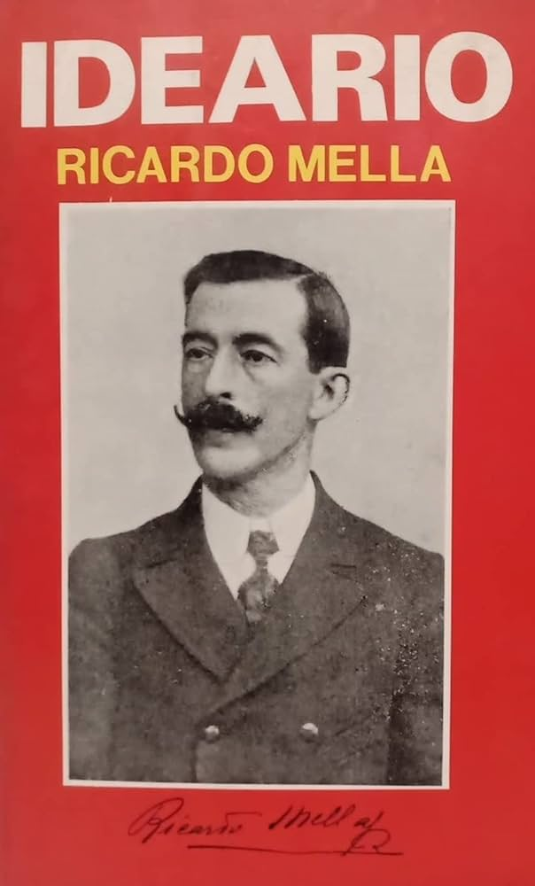
TIPOS DE ESTADO:
ANARQUISMO

Slide 25
TIPOS DE ESTADO TOTALITARIOS:
FASCISMO
Movemento nacionalista agresivo que aspira a organizar a sociedade de forma
xerárquica con una absoluta obediencia o líder.
Baséase nunha ideoloxía excluinte así como na superioridade dunhas razas sobre
outras.
Nalgúns casos, inclue a intención de desprazar a s razas inferiores para estender o
dominio das razas superiores.
El control dos medios de comunicación para prohibir a liberdade de expresión e
difundir a ideoloxía a través dun importante aparato de propaganda política.
Uso do terror. Quen se opoñía o réximen totalitario eran ameazados,
tomados prisioneiros ou asasinados.
Racismo. O fascismo discriminaba a poboación según a orixen étnico o racial das
personas.

Slide 26
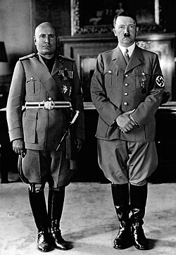
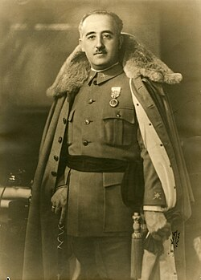
TIPOS DE ESTADO TOTALITARIOS:
FASCISMO

Slide 27
TIPOS DE ESTADO TOTALITARIOS:
COMUNISMO
Aspira a liberar os seres humanos da explotación capitalista, das inxustizas e desigualdades
que se orixinan por ese sistema de organización económica que ten como orixe a propiedade
privada dos medios de produción.
É necesario acabar coa propiedade privada e coa división da sociedade en clases mediante a
toma do poder do Estado pola clase traballadora (Dictadura do Proletariado).
O resultado final será una sociedade sen clases na que non existe nin a explotación e a miseria.
A economía planifícase dende un poder central, que decide qué producir, cómo e para quén.
No hai pluralismo político. Instaurase un partido único.
O Estado actúa como dono e xestor de todos os recursos, al menos en la etapa de transición.
Ten distintas correntes: o leninismo, o trotskismo o maoísmo, que propoñen diferentes
formas de alcadar o comunismo.

Slide 28
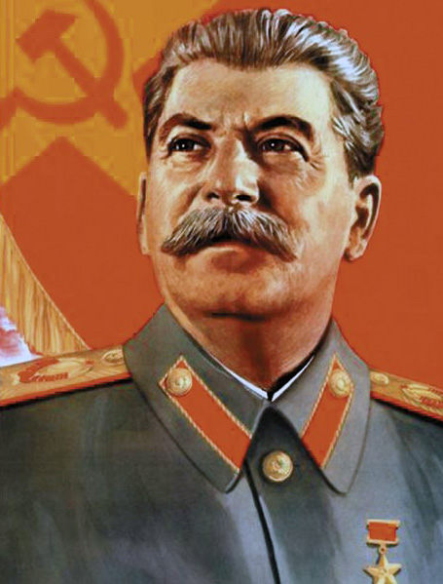
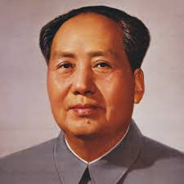
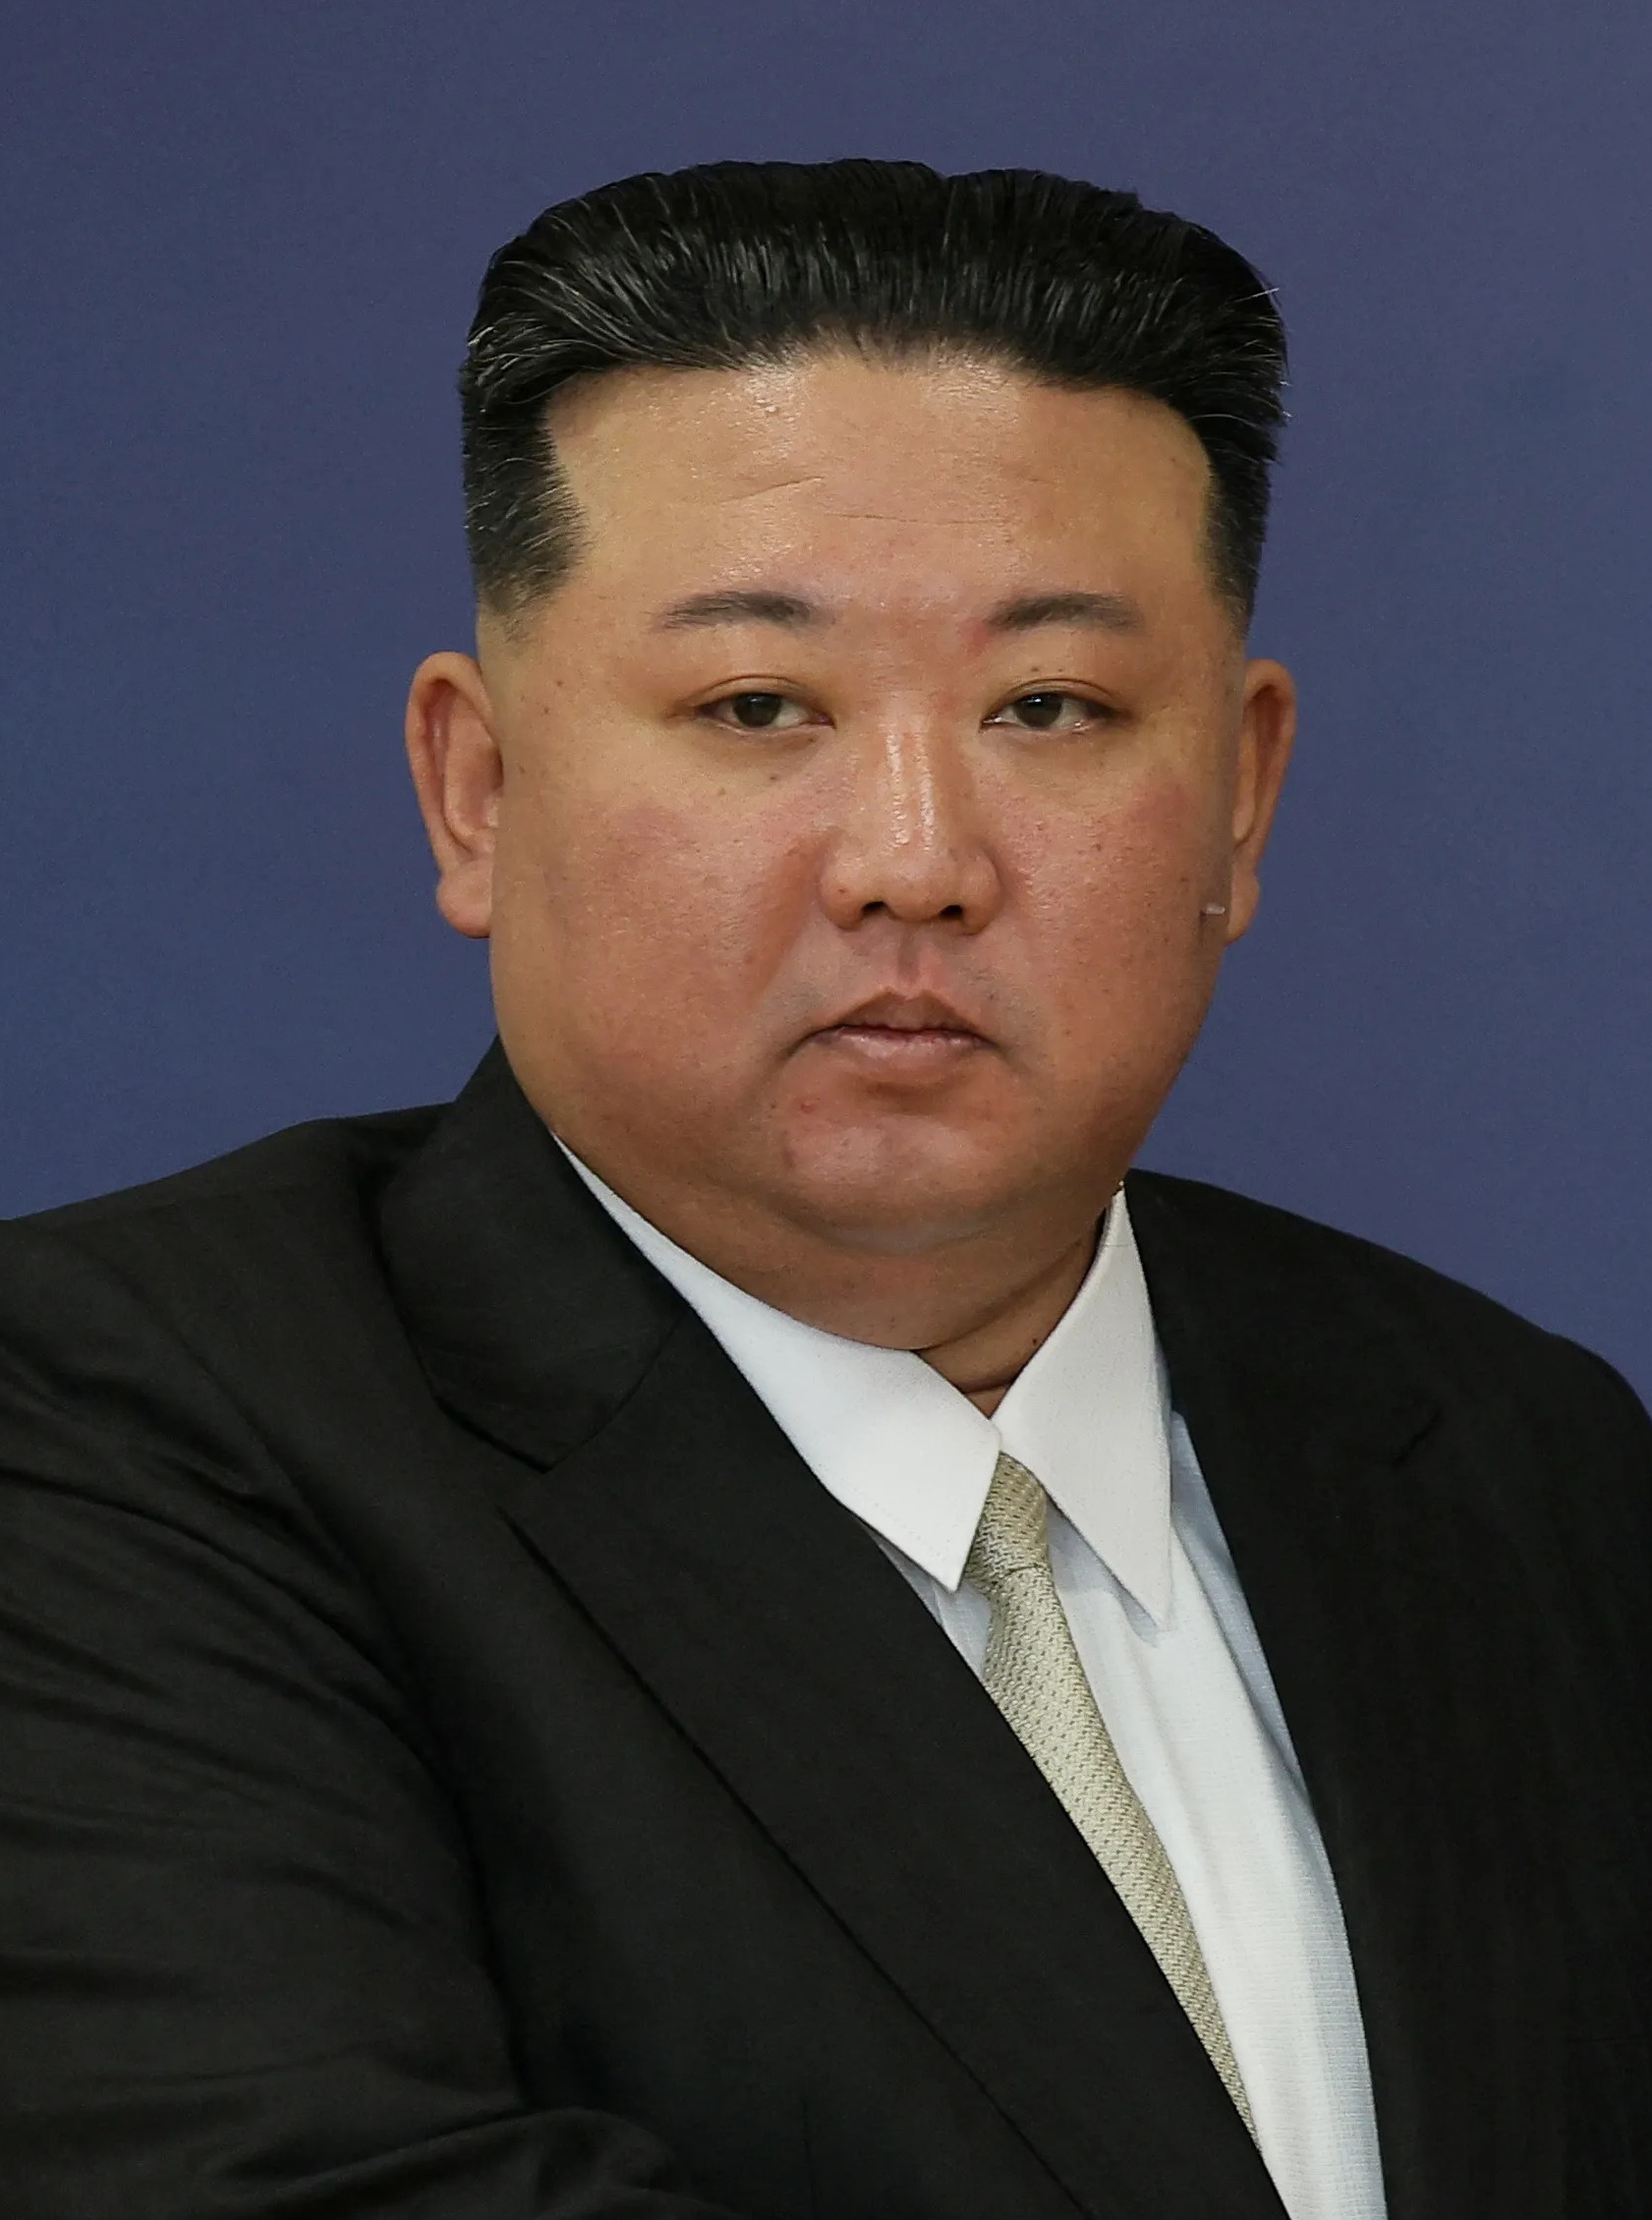
TIPOS DE ESTADO TOTALITARIOS:
COMUNISMO

Slide 29
A DEMOCRACIA
Sistema político no que o poder está en mans do pobo. Foi adoptado por primeira vez en Atenas no século V a.C.
Formas de Democracia
Democracia Directa: Foi o tipo que adoptaron os atenienses. Consiste en:
a) Tódolos cidadáns podían intervir e participar na política.
b) As decisión e os debates políticos celebrábanse nas Asambleas.
c) O único requisito para participar era ser cidadán (home libre, fillo de atenienses,
varón). Quedaban excluidos: as mulleres, escravos, extranxeiros).
Democracia Representativa: Característico dos modernos Estado actuáis.
a) Os cidadáns participan nas decisión, pero dee xeito indirecto elixindo a uns
representantes que os representan no seu nome.
b) É característico de territorios extensos e moi poboados.

Slide 30
A DEMOCRACIA
Qué condicións son necesarias para que un Estado sexa democrático?
Debe respetarse o Imperio da Lei (todos os individuos son iguais ante a lei) e a
División de Poderes.
Debe existir Eleccións Libres mediante o Sufraxio Universal (todos os cidadáns
teñen dereito a participar nas eleccións dos seus representantes).
Os Dereitos dos cidadáns son recoñecidos e, protexidos pola lei respectando a
igualdade, a liberdade e a participación de todos.

Slide 31
OS DEREITOS HUMANOS
Qué é un Dereito?
Algo que ten todo individuo polo feito de ser persoa e que podemos esixir.
Cales son as características dos Dereitos Humanos?
a) Universais: Se aplican a tódalas persoas por igual.
b) Inalienables: Non se poden renunciar a eles nin cedérllelos a ninguén.
c) Imprescriptibles: Nunca desaparecen nin caducan.
d) Inviolables: Ninguén pode quitárnoslos.

Slide 32
OS DEREITOS HUMANOS:
CLASIFICACIÓN
a) 1ª Xeración: Foron establecidos a finais do século XVIII. Incluen os dereitos
Civís (establecen un límite para a intervención do Estado na vida dos cidadáns) e
Políticos (protexen o dereito do cidadán a participaren nas decisión que afecta a
vida en común).
b) 2ª Xeración: Foron recoñecidos a mediados do século XX. Incluen os dereitos
Sociais e Económicos (tratan de defender a igualdade garantizando que o Estado se
encargue de proporcionar os cidaddáns o que precisan para que exista equidade na
sociedade).
c) 3ª Xeración: Incorpóranse a finais do século XX. Incluen os dereitos de
Solidaridade (aplícarense a colectivos e grupos minoritarios).
d) 4ª Xeración: Incorpóranse a finais do século XX comenzos do XXI. Están asociados ás
novas tecnoloxías.

